Slide 1
Milí deviataci, pred vami je posledná spracovaná téma z fyziky. Prezrite si prezentáciu, poznámky sú na konci, snímka 8.
Príjemné písanie a ,,učenie" sa poslednej témy.

Slide 2
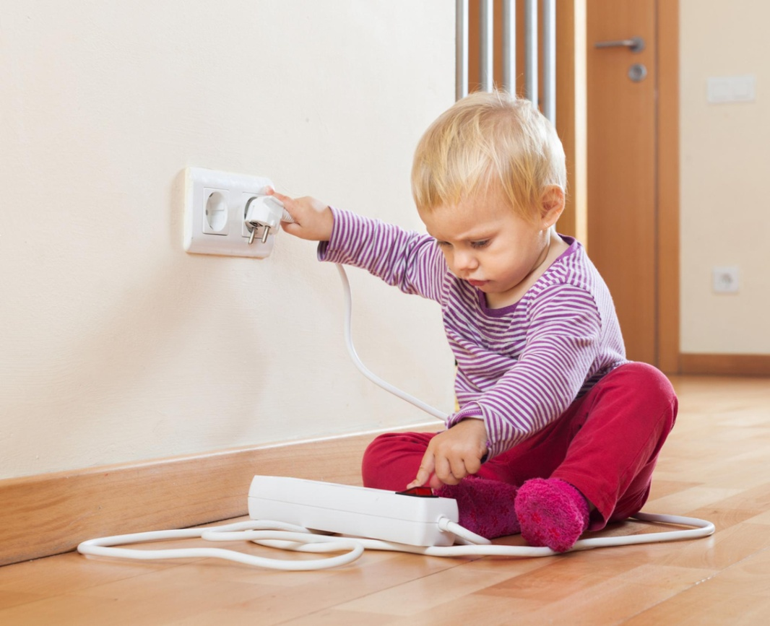
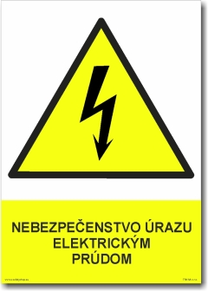
Účinky elektrického prúdu na ľudský organizmus. Bezpečnosť pri práci s elektrickými zariadeniami

Slide 3
Ľudské telo a elektrický prúd a napätie
Ľudské telo je elektrický vodič s odporom približne od 1000 do 5000 Ω .
Od čoho môže závisieť účinok elektrického prúdu a napätia na ľudský organizmus:
Veľkosť a frekvencia elektrického prúdu a napätia
Prostredie
Miesto dotyku na tele a smer prechodu cez telo
Čas pôsobenia
Vek a zdravotný stav človeka
Bezpečné hodnoty elektrického prúdu:
10 mA striedavého prúdu
25 mA jednosmerného prúdu.
Bezpečné hodnoty elektrického napätia:
Priestory | Striedavé napätie | Jednosmerné napätie
Bezpečné | do 50V | do 100V
Nebezpečné | do 24V | do 60V
Zvlášť nebezpečné | do 12V | do 24V

Slide 4
Účinky elektrického prúdu a napätia na ľudský organizmus
Pri 5-10 mA jednosmerného prúdu dochádza ku svrbeniu a pocitu tepla.
Pri 20-25 mA jednosmerného prúdu dochádza začína sťahovanie svalov na rukách.
Ak prúd prechádza hrudníkom, nastáva sťažené dýchanie, pri prúdoch 80-100 mA je dýchanie takmer nemožné.
Pri striedavom prúde dochádza k fibrilácii srdca, jeho následnému zastaveniu.
Popáleniny

Slide 5
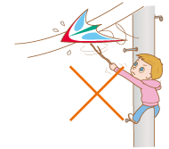
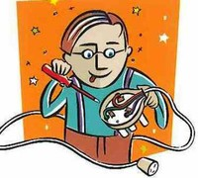
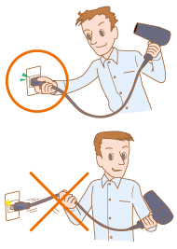
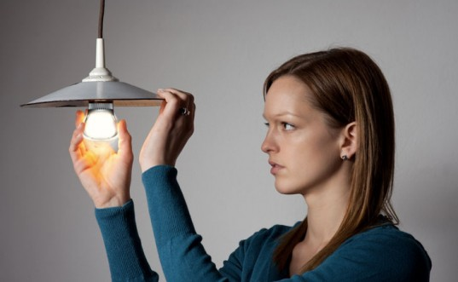
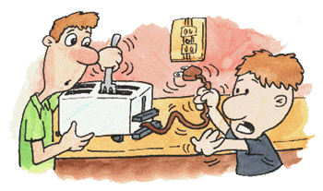
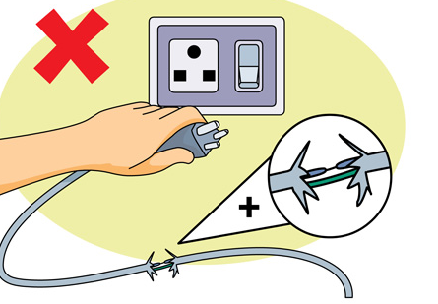
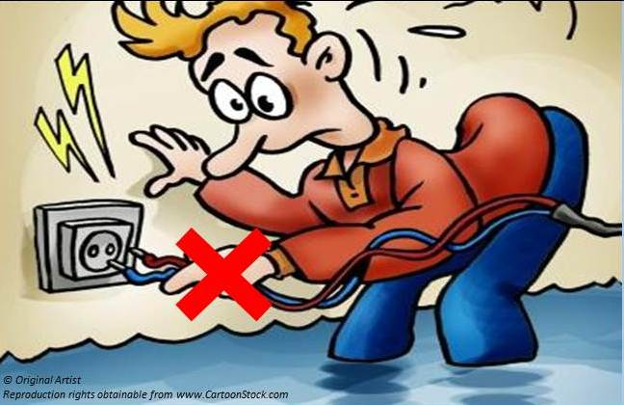
Takto určite nie !!!

Slide 6
Pravidlá bezpečného používania elektrických spotrebičov
Elektrické spotrebiče nepoužívame vo vani, vlhkom prostredí, nedotýkame sa ich mokrými rukami.
Spotrebiče pripájame do siete vypnuté, žiarovku vymieňame pri vypnutých poistkách.
Do zásuvky nestrkáme drobné predmety!
Nedotýkame sa stožiarov elektrického vedenia (nelezieme na ne).
Nepoužívame poškodené spotrebiče ani spotrebiče s poškodenou prívodnou šnúrou!
Neopravujeme svojpomocne elektrické spotrebiče!!!

Slide 7
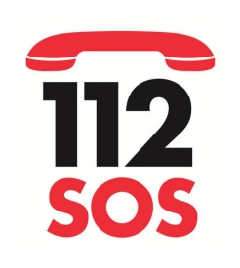
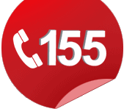
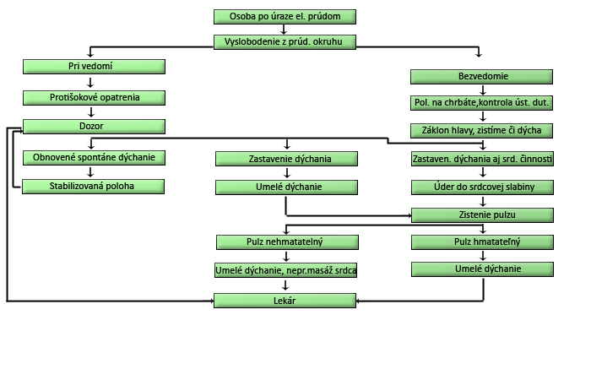
Prvá pomoc

Slide 8
